Slide 1
Interpolasi

Slide 2
Tujuan
Interpolasi berguna untuk menaksir harga-harga tengah antara titik data yang sudah tepat.
Interpolasi mempunyai orde atau derajat.

Slide 3
Macam Interpolasi
Interpolasi Linier
Interpolasi Kuadratik
Interpolasi Kubik
Interpolasi Beda Terbagi Newton
Interpolasi Lagrange

Slide 4
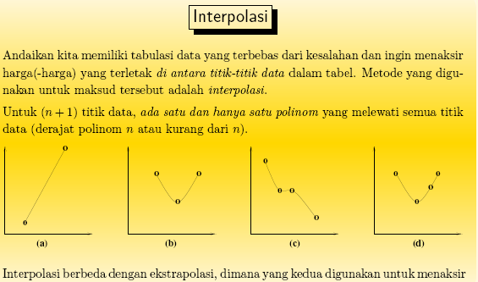

Slide 5
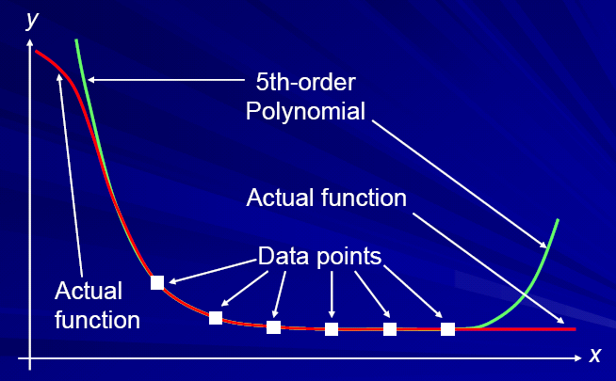
Interpolasi

Slide 6
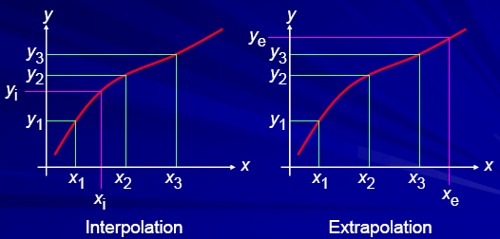
Perbedaan Interpolasi dan Ekstrapolasi

Slide 7
Macam Interpolasi Beda Terbagi Newton
Interpolasi Linier
Derajat/orde 1 → memerlukan 2 titik
Interpolasi Kuadratik
Derajat/orde 2 → memerlukan 3 titik
Interpolasi Kubik
Derajat/orde 3 → memerlukan 4 titik
Interpolasi derajat/orde ke-n
→ memerlukan n+1 titik
Semakin tinggi orde yang digunakan untuk interpolasi hasilnya akan semakin baik (teliti)

Slide 8
Interpolasi Linier
f(x)
L(x)
x₀
x₁
x

Slide 9
Interpolasi Kudrat
L(x)
f(x)
x₀
h
x₁
h
x₂
x

Slide 10
Interpolasi Qubic
L(x)
f(x)
x₀
h
x₁
h
x₂
h
x₃
x

Slide 11
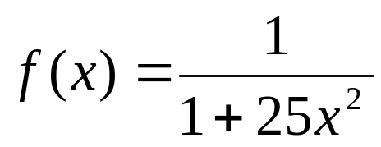
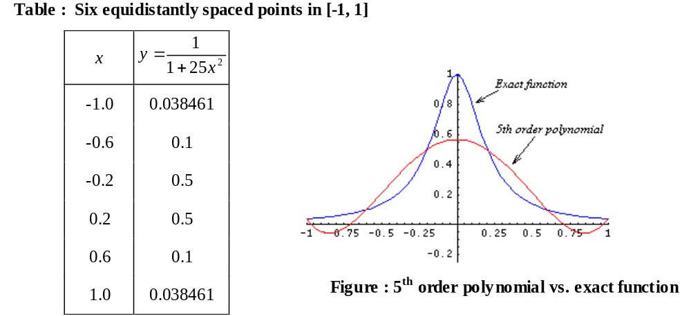
Interpolasi dg Polinomial

Slide 12
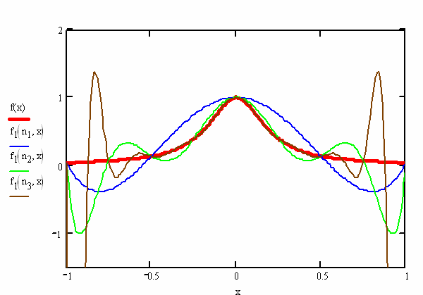
Interpolasi dg Polinomial
16
th
Order
Polynomial
Original
Function
4
th
Order
Polynomial
8
th
Order
Polynomial
Figure : Higher order polynomial interpolation is a bad idea

Slide 13
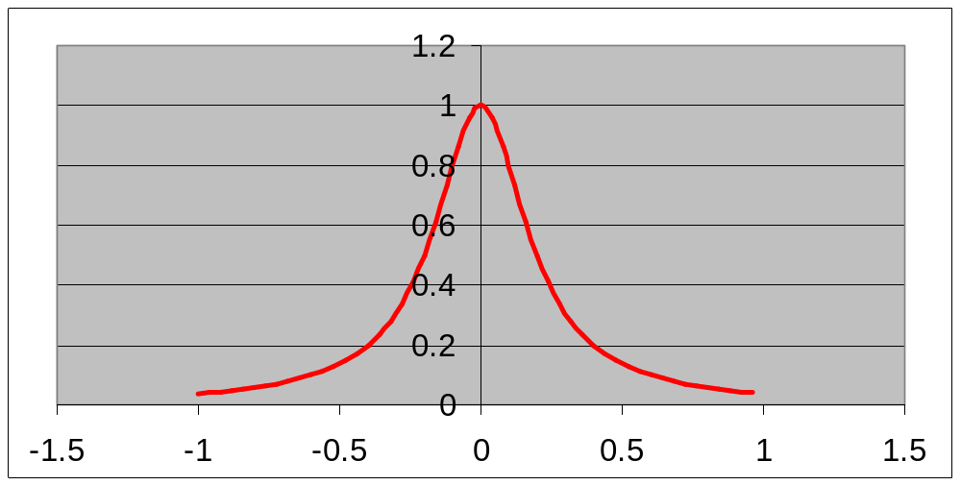
Uji Coba

Slide 14
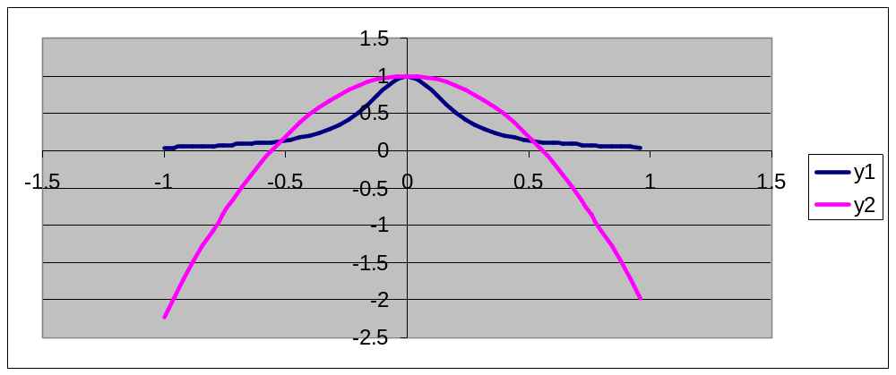
Interpolasi Kuadratik
Titik yang digunakan
  -0.52 0.128866
  0.52 0.128866
  0 1
F(x) =-3.22165x² + 1

Slide 15
Interpolasi Polinom derajat 4
Titik yang digunakan
  0 1
  0.2 0.5
  -0.2 0.5
  0.8 0.058824
  -0.8 0.058824
F(x) =18.3824x⁴-13.2353x²+ 1

Slide 16
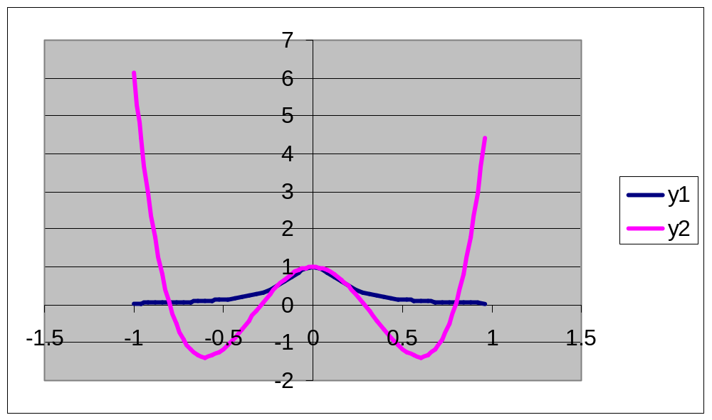
Interpolasi Polinom derajat 4

Slide 17
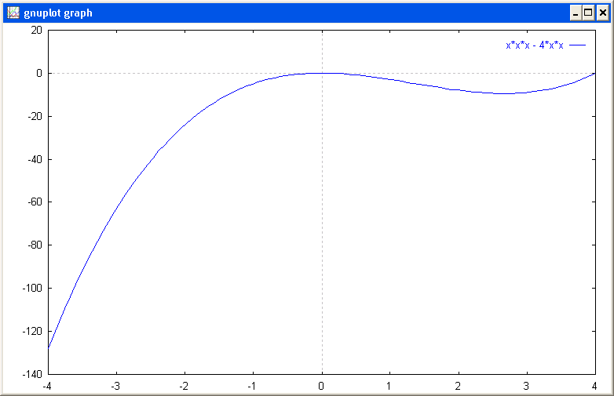
Contoh 2 :
Titik2 yang digunakan untuk menghitung interpolasi n = 3
(-3,-63) (3,-9)
(0,0) (-2,-24)

Slide 18
Contoh 2 :
Persamaan
  -27a + 9b – 3c + d = -63
  7a + 9b + 3c + d = -9
  -8a + 4b – 2c + d = -24
  d = 0
Penyelesaian
  X³ – 4x² + 1.59872e-15X

Slide 19
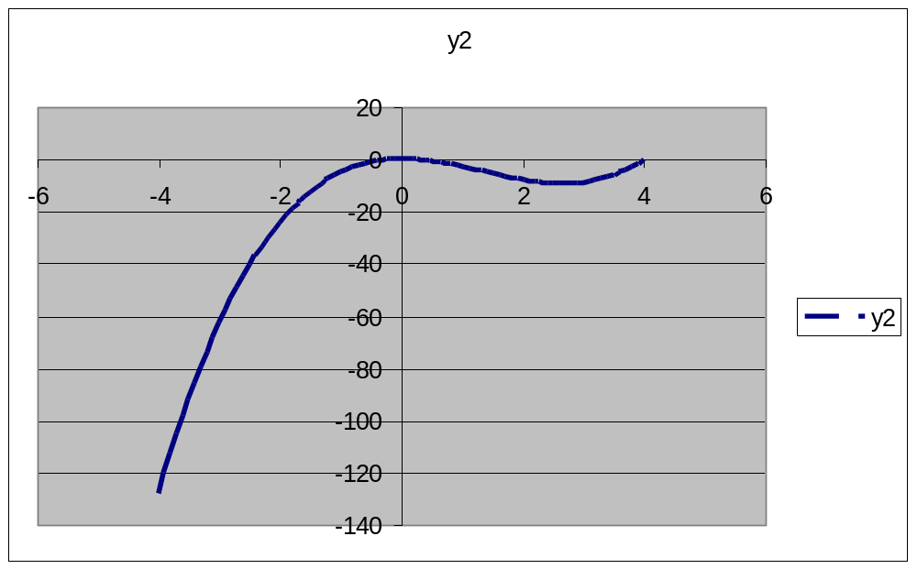
Hasil

Slide 20
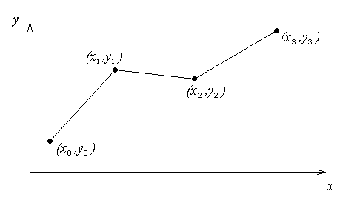
Interpolasi Linier
ide dasar : pada saat data dalam bentuk tabel tidak begitu bervariasi, sehingga memungkinkan untuk dilakukan pendekatan dengan menggunakan sebuah garis lurus di antara dua titik yang berdekatan.

Slide 21
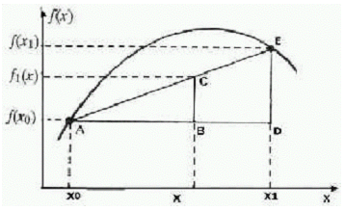
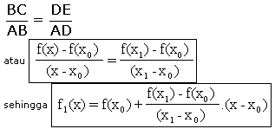
Interpolasi Linier

Slide 22
Contoh :
Jarak yang dibutuhkan sebuah kendaraan untuk berhenti adalah fungsi kecepatan. Data percobaan berikut ini menunjukkan hubungan antara kecepatan dan jarak yang dibutuhkan untuk menghentikan kendaraan.
Perkirakan jarak henti yang dibutuhkan bagi sebuah kenderaan yang melaju dengan kecepatan 45 mil/jam.

Slide 23
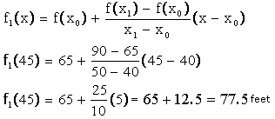
Contoh :
maka untuk mencari nilai x=45 maka,

Slide 24
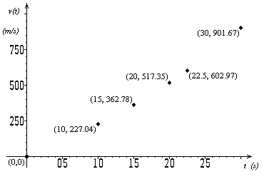

Example
The upward velocity of a rocket is given as a function of time in Table 1. Find the velocity at t=16 seconds using linear splines.
t | v(t)
s | m/s
0 | 0
10 | 227.04
15 | 362.78
20 | 517.35
22.5 | 602.97
30 | 901.67
Figure : Velocity vs. time data
for the rocket example
Table : Velocity as a
function of time

Slide 25
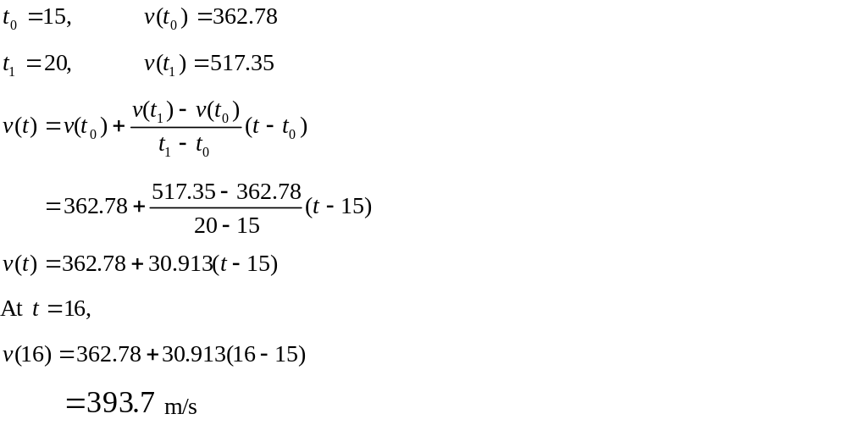
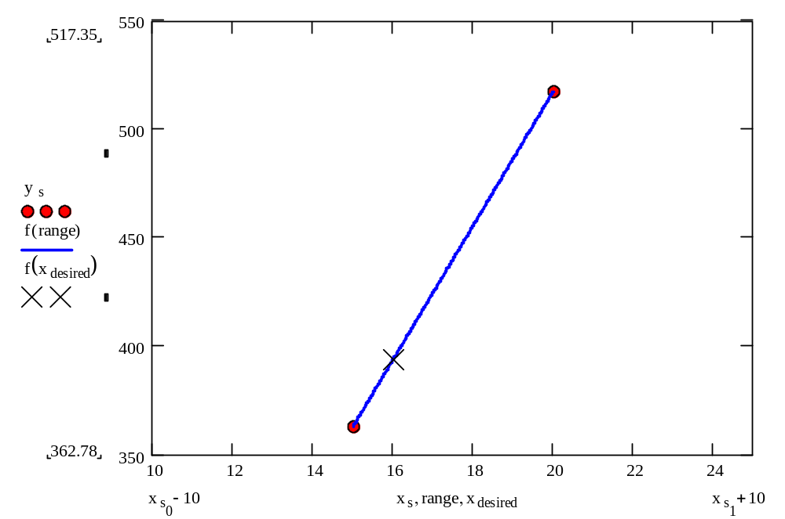
Linear Interpolation

Slide 26
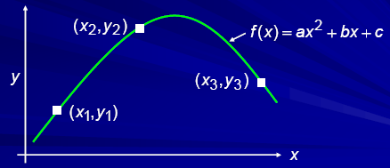
Interpolasi Kuadrat
F(x) = ax² + bx + c

Slide 27
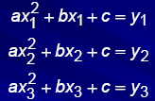
Interpolasi Kuadrat
Titik-titik data (x₁,y₁) (x₂,y₂) (x₃,y₃)
Hitung a, b dan c dari sistem persamaan tersebut dengan Metode Eliminasi Gauss

Slide 28
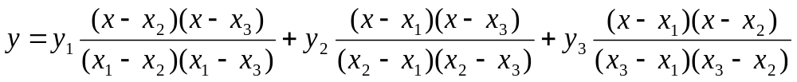
Interpolasi Kuadrat (Versi lain)
Untuk memperoleh titik baru Q (x,y)

Slide 29
Contoh :
Diberikan titik ln(8) = 2.0794, ln(9) = 2.1972, ln(9.5) = 2.2513. Tentukan nilai ln(9.2) dengan interpolasi kuadrat
Sistem Pers Linier yang terbentuk.
  64 a + 8 b + c = 2.0794
  81 a + 9 b + c = 2.1972
  90.25 a + 9.5 b + c = 2.2513
Penyelesaian a= -0.0064 b = 0.2266
c = 0.6762
Sehingga p2(9.2) = 2.2192

Slide 30
Interpolasi Qubic
L(x)
f(x)
x₀
h
x₁
h
x₂
h
x₃
x

Slide 31
Interpolasi Qubic
Terdapat 4 titik data (x₀,y₀) (x₁,y₁) (x₂,y₂) dan (x₃,y₃)
p₃(x) = a₀ + a₁x + a₂x² + a₃x³
Polinom p₃(x) ditentukan dengan cara
  Masukan (x_{i},y_{i}) ke dalam persamaan
    a₀ + a₁x₀ + a₂x₀² + a₃x₀³ = y₀
    a₀ + a₁x₁ + a₂x₁² + a₃x₁³ = y₁
    a₀ + a₁x₂ + a₂x₂² + a₃x₂³ = y₂
    a₀ + a₁x₃ + a₂x₃² + a₃x₃³ = y₃
  Hitung a₀ , a₁ , a₂ , dan a₃

Slide 32
Metode Lain
Secara umum, penentuan polinomial dengan cara tsb kurang disukai, karena mempunyai kemungkinan yang jelek terutama untuk derajat polinomial yang semakin tinggi.
Terdapat beberapa metode polinom interpolasi :
  Polinom Lagrange
  Polinom Newton
  Polinom Newton Gregory

Slide 33
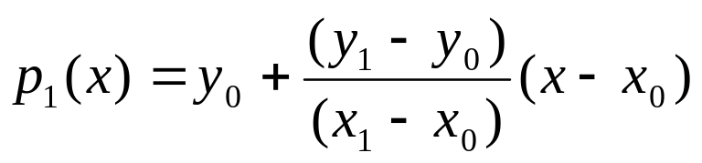
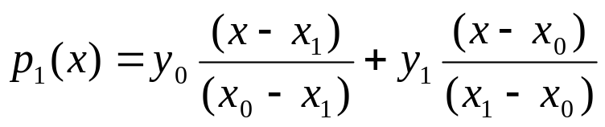



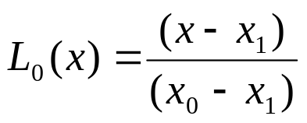
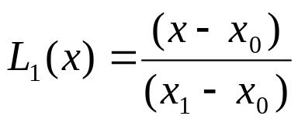
Polinom Lagrange
Polinom berderajat satu
Dapat diatur kembali sedemikian rupa sehingga menjadi
Atau dapat dinyatakan dalam bentuk (*)
Dimana
Persamaan * dinamakan Polinom Lagrange derajat 1.

Slide 34
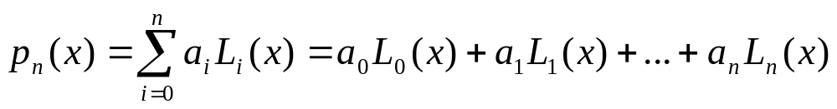

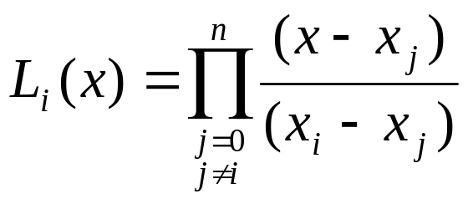
Polinom Lagrange
Bentuk umum Polinom Lagrange derajat ≤ n untuk (n+1) titik berbeda adalah :
Yang dalam hal ini

Slide 35
Contoh :
Hampiri fungsi f(x) = cos(x) dengan polinom interpolasi derajat tiga pada range [0.0, 1.2]. Gunakan empat titik
x₀ = 0.0, x₁ = 0.4, x₂ = 0.8, x₃ = 1.2
Perkirakan nilai p3(0.5) dan bandingkan dengan nilai sebenarnya.
X_{i} | 0.0 | 0.4 | 0.8 | 1.2
y_{i} | 1 | 0.921061 | 0.696707 | 0.362358

Slide 36
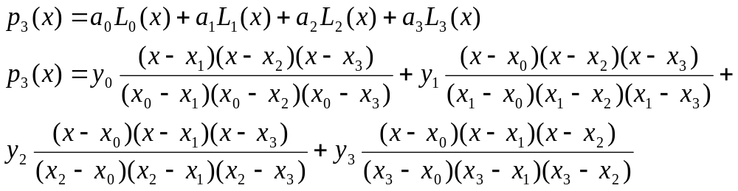
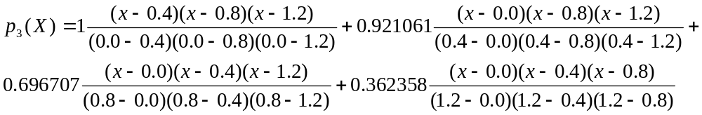


Contoh :
Polinom Lagrange derajat 3 yang menginterpolasi keempat titik tsb.

Slide 37
Polinom Newton
Polinom Lagrange kurang disukai dalam praktek karena :
  Jumlah komputasi yang dibutuhkan untuk satu kali interpolasi adalah besar. Interpolasi untuk nilai x yang lain memerlukan jumlah komputasi yang sama karena tidak ada bagian komputasi sebelumnya yang dapat digunakan.
  Bila jumlah titik data meningkat atau menurun, hasil komputasi sebelumnya tidak dapat digunakan. Karena tidak ada hubungannya antara p_{n-1}(x) dan p_{n}(x) pada polinom Lagrange
Polinom yang dibentuk sebelumnya dapat digunakan untuk membentuk polinom derajat yang lebih tinggi.

Slide 38
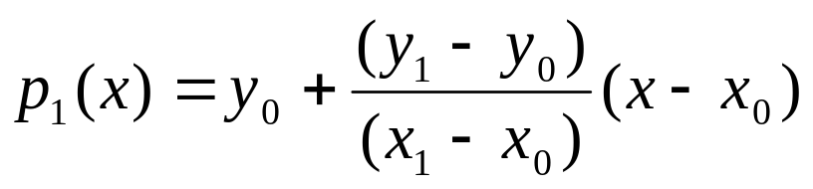

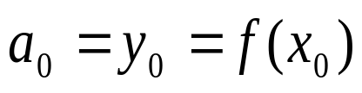
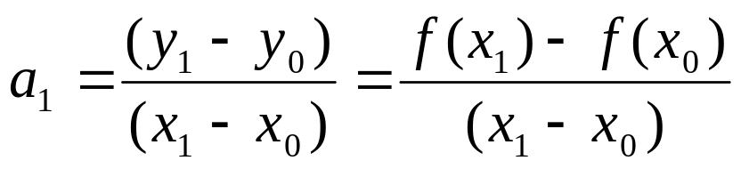

Polinom Newton
Persamaan Polinom Linier
Bentuk pers ini dapat ditulis :
Yang dalam hal ini (1)
Dan (2)
Pers ini merupakan bentuk selish terbagi (divided-difference)

Slide 39
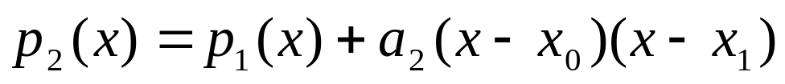
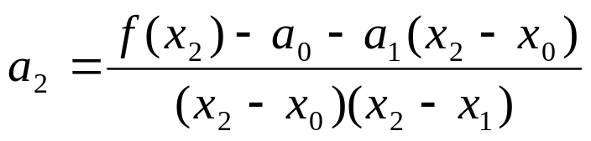
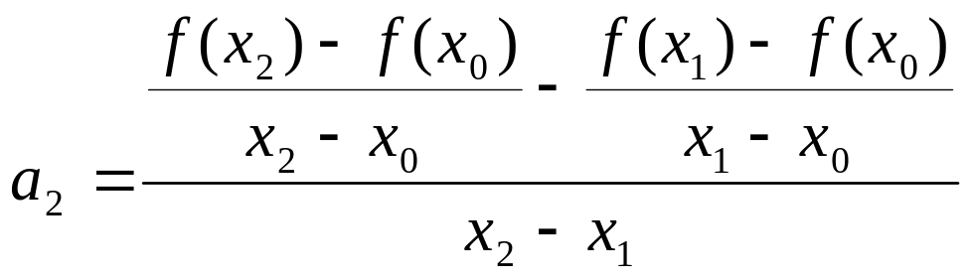
Polinom Newton
Polinom kuadratik
Atau
Dari pers ini menunjukkan bahwa p₂(x) dapat dibentuk dari pers sebelumnya p₁(x). Nilai a₂ dapat ditemukan dengan mengganti x=x₂ untuk mendapatkan (3)
Nilai a₀ dan a₁ pada pers 1 dan 2 dimasukkan pada pers 3

Slide 40
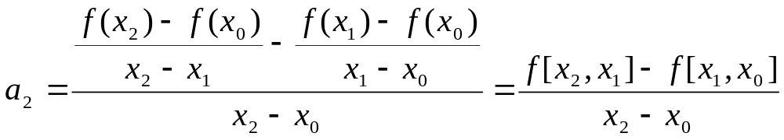
Polinom Newton
Dengan melakukan utak-atik aljabar, pers ini lebih disukai

Slide 41

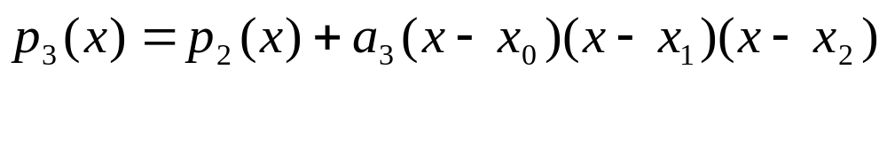
Polinom Newton
Jadi tahapan pembentukan polinom Newton :

Slide 42
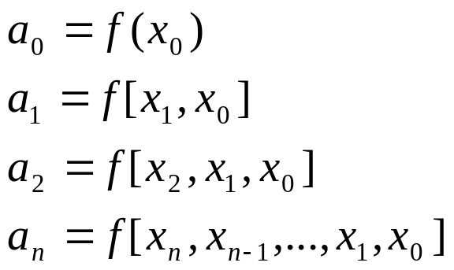
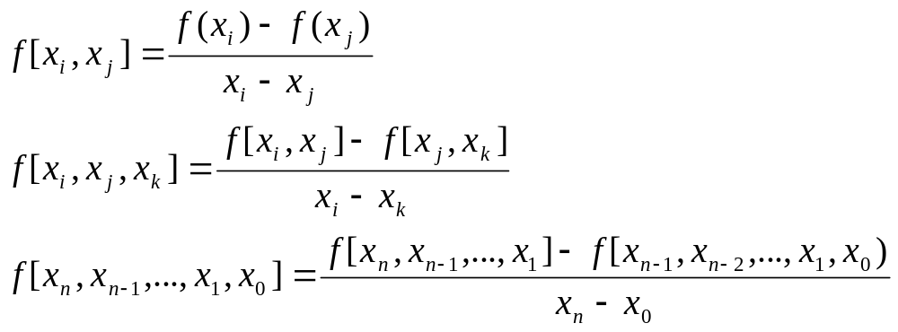
Polinom Newton
Nilai konstanta a₀, a₁, a₂,…, a_{n}, merupakan nilai selisih terbagi , dg nilai
Yang dalam hal ini

Slide 43

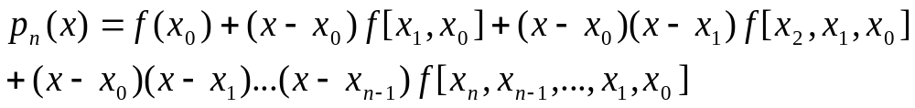
Polinom Newton
Dengan demikian polinom Newton dapat ditulis dalam hub rekursif sebagai :
  Rekurens
  basis
Atau dalam bentuk polinom yang lengkap sbb :

Slide 44
Contoh Soal :
Bentuklah polinom Newton derajat satu, dua, tiga dan empat yang menghampiri f(x)=cos(x) dalam range[0.0, 4] dan jarak antar titik adalah 1.0. Lalu taksirlah f(x) dengan x=2.5 dengan Polinom Newton derajat 3.
x_{i} | y_{i} | ST-1 | ST-2 | ST-3 | ST-4
0.0 | 1 | -0.4597 | -0.2484 | 0.1466 | -0.0147
1.0 | 0.5403 | -0.9564 | 0.1913 | 0.0880
2.0 | -0.4161 | -0.5739 | 0.4551
3.0 | -0.99 | 0.3363
4.0 | -0.6536

Slide 45
Bentuklah polinom Newton derajat satu, dua, tiga dan empat yang menghampiri f(x)=cos(x) dalam range[0.0, 4] dan jarak antar titik adalah 1.0. Lalu taksirlah f(x) dengan x=2.5 dengan Polinom Newton derajat 3.
x_{i} | y_{i} | ST-1 | ST-2 | ST-3 | ST-4
0.0
1.0
2.0
3.0
4.0

Slide 46
x_{i} | y_{i} | ST-1 | ST-2 | ST-3 | ST-4
0.0 | 1 | -0.4597
1.0 | 0.5403 | -0.9564
2.0 | -0.4161 | -0.5739
3.0 | -0.99 | 0.3363
4.0 | -0.6536

Slide 47
x_{i} | y_{i} | ST-1 | ST-2 | ST-3 | ST-4
0.0 | 1 | -0.4597 | -0.2484
1.0 | 0.5403 | -0.9564 | 0.1913
2.0 | -0.4161 | -0.5739 | 0.4551
3.0 | -0.99 | 0.3363
4.0 | -0.6536

Slide 48
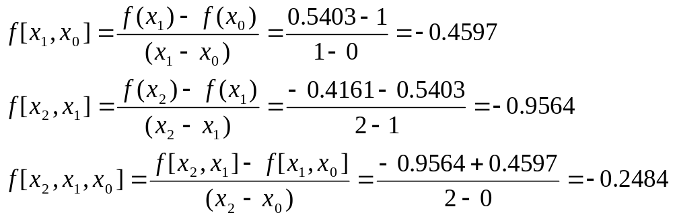
Contoh Soal :
Contoh cara menghitung nilai selisih terbagi pada tabel :

Slide 49
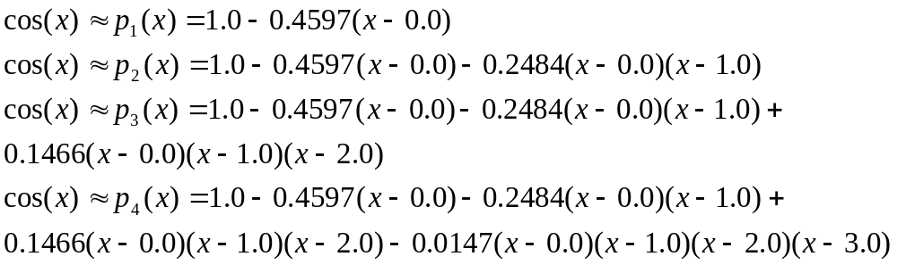
Contoh Soal :
Maka polinom Newton derajat 1,2 dan 3 dengan x₀ = 0 sebagai titik pertama :
Nilai sejati f(2.5) adalah
  F(2.5) = cos(2.5)=-0.8011

